Slide 1
MicroDesigner
구매사이트 스토리보드
2013. 3.27
V.0.1
프로젝트 추진 담당자 | 확 인
INBREIN

Slide 2
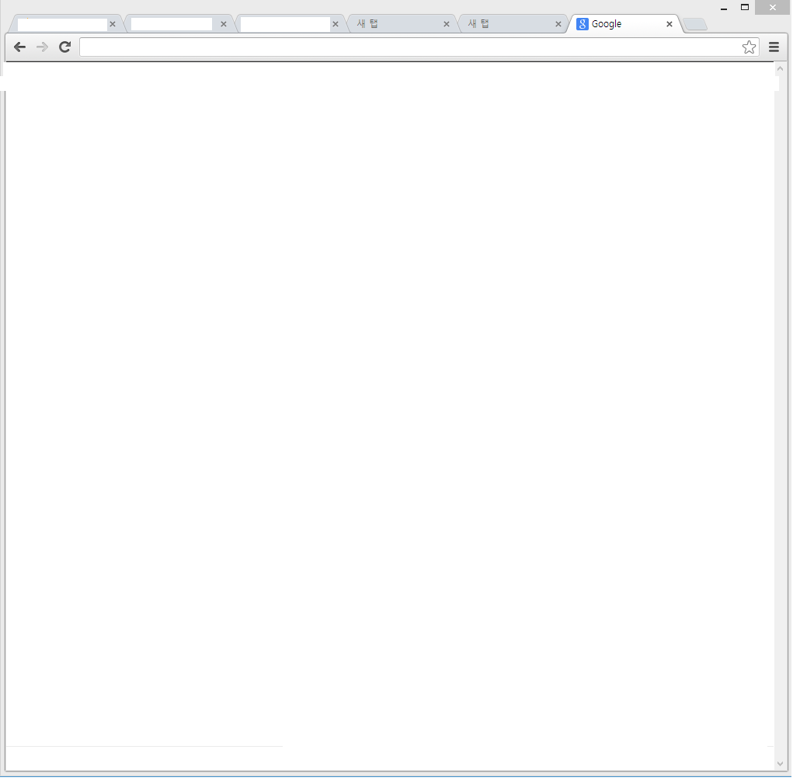

QNA 보기
로그인
QNA | Code | tag | user
로그인 | 회원가입 | ID/PW 찾기
C#
C++
답변 :
3
Show me the money? And What is the Best regard?
Yoozx
C#, C++
C#
C++
답변 :
3
Show me the money? And What is the Best regard?
Yoozx
C#, C++
C#
C++
답변 :
3
Show me the money? And What is the Best regard?
Yoozx
C#, C++

Slide 3
글 보기 / 답글 달기
QNA | Code | tag | 채용 | user
로그인 | 회원가입 | ID/PW 찾기
C#
C#
C#
Show me the money? And What is the Best regard?
글….
Yoozx
C#, C++
답글
Yoozx
C#, C++
답글 달기
연결된3단어입력
E-mail
yoozx@nate.com
저장

